Slide 1
PRODUSE VEGETALE CU FLAVONE
(continuare)

Slide 2
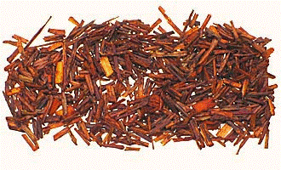
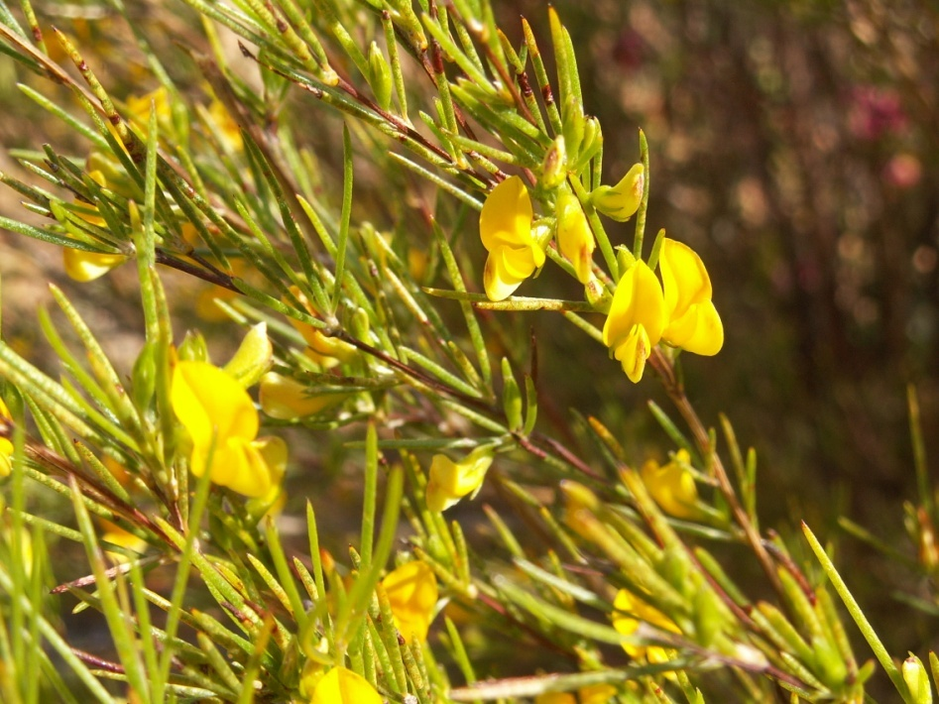
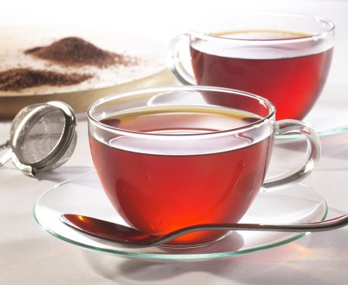
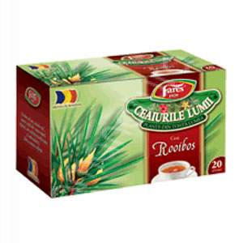
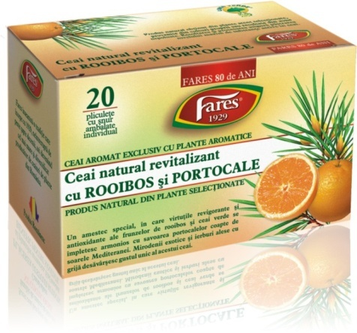
ASPALATHI LINEARIS HERBA
Rooibos
antioxidantă, uşor sedativă SNC,
stimulator digestiv
afecţiuni gastrointestinale

Slide 3
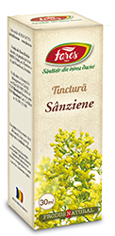
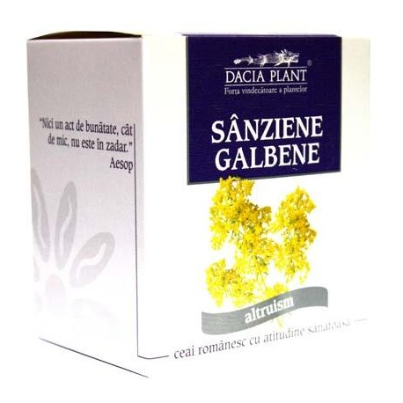
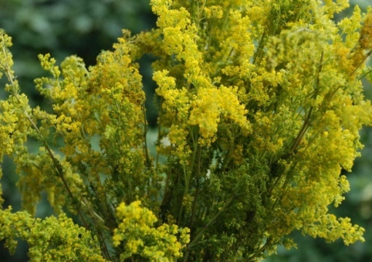
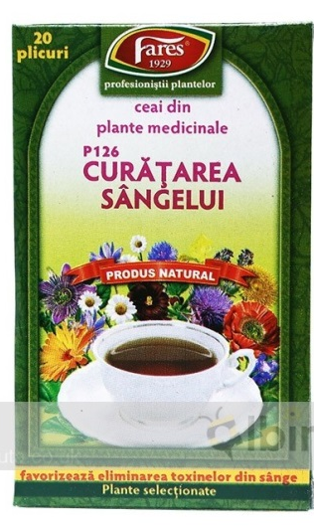

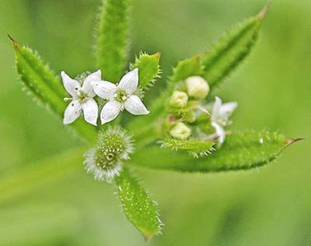
GALII VERI HERBA
sânziene
diuretic, spasmolitic, AI
Observaţie: hepatotoxicitate.
afecțíuni tiroidiene
GALII APARINI HERBA
lipicioasă
diuretic, spasmolitic, AI
Observaţie: alcaloizi.

Slide 4
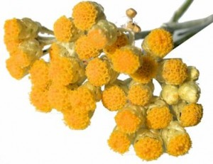
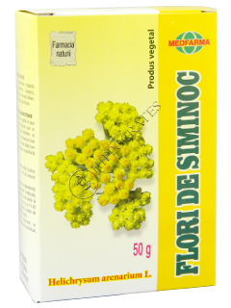
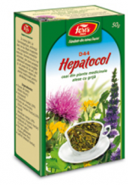
HELICHRYSI FLORES
flori de siminoc/flori de paie
coleretic, antibacterian, antispastic
tulburări biliare
Ceai monocomponent
Ceai multicomponent

Slide 5
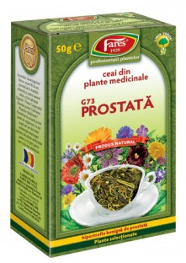
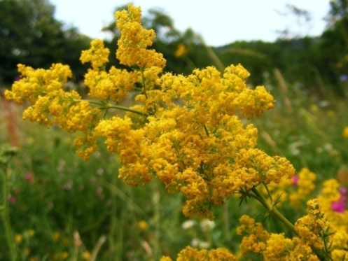
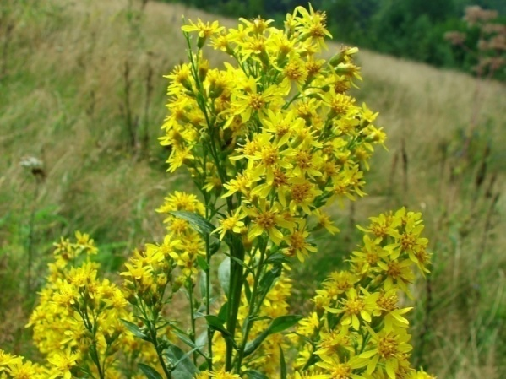
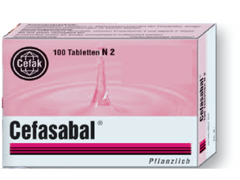
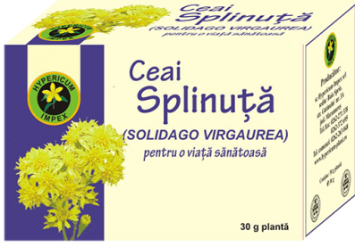
diuretică, spasmolitică, antiinflamatoare
litiază renală, prostatită
SOLIDAGINIS HERBA
SOLIDAGINIS VIRGAUREAE HERBA
Sânziene de grădină
Extract uscat
Splinuţă

Slide 6
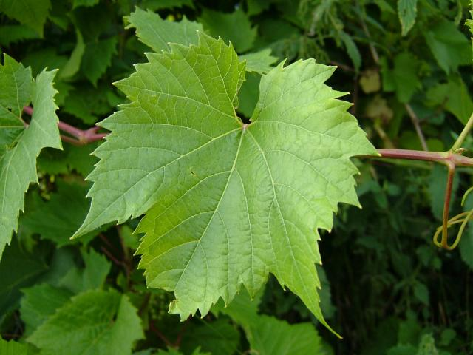
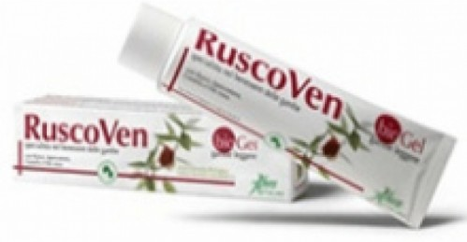
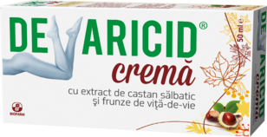
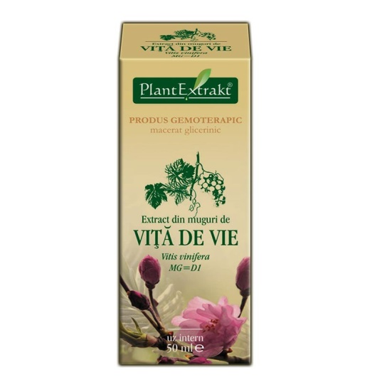
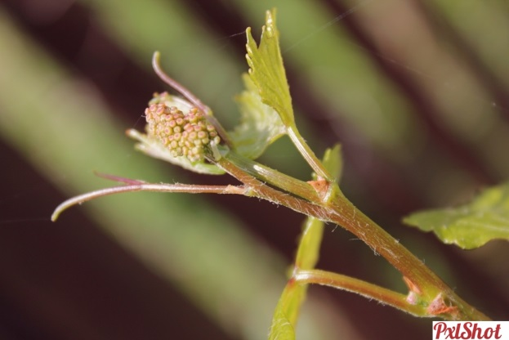
VITIS VINIFERAE FOLIUM
flavonoide
resveratrol
AFC
antiaterosclerotică
hipocolesteroleminată
hepatoprotectoare
diuretică
vaso/venoprotectoare
Aparat osteo-articular
Tract respirator

Slide 7
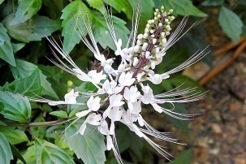
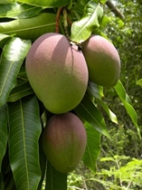
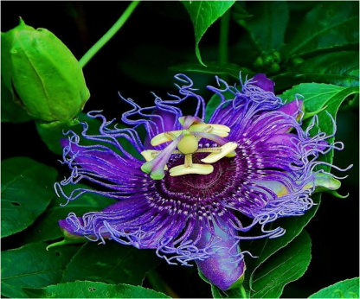
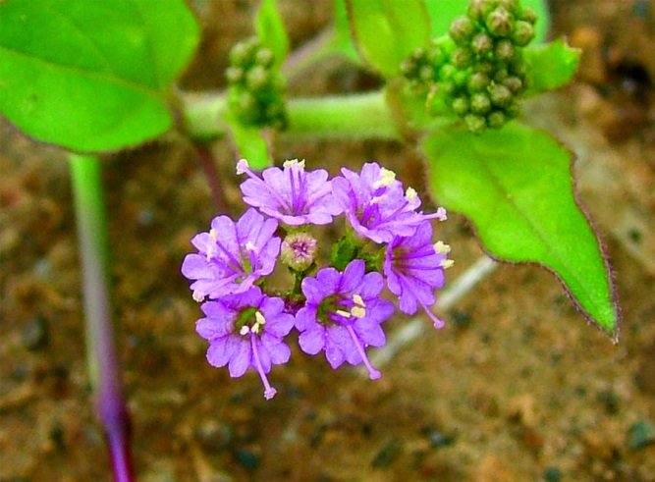
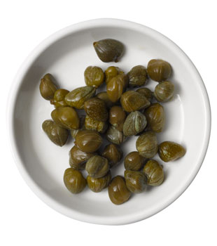
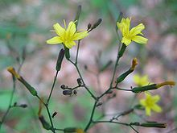
Orthosiphonis sp.
Mangifera indica
Passiflora caerulea
MEDICINA AYURVEDICĂ
Tecoma undulata
Lycopus virginicus
Smilax china
Didymocarpus pedicellata
Pterocarpus marsupium
Phylantus niruri
Mycelis muralis
Capparis spinosa
Boerhaavia diffusa
Afecţiuni gastrice

Slide 8
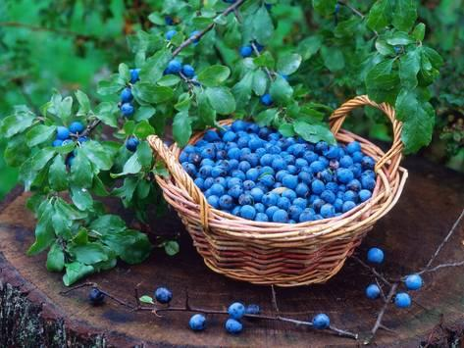
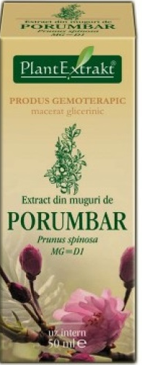
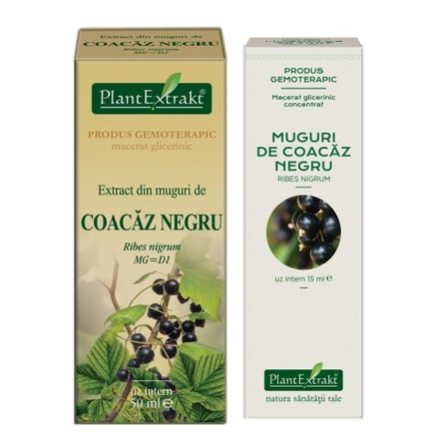
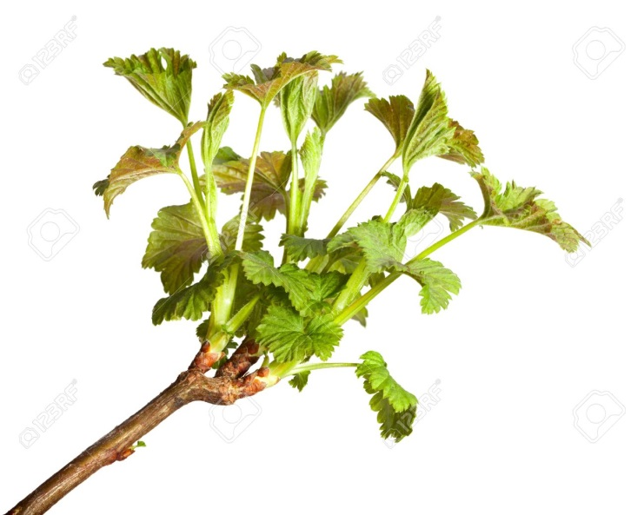
GEMMATERAPIE
Prunus spinosa
porumbar
Ribes nigrum
coacăz negru
astenie
convalescenţă
antialergic

Slide 9
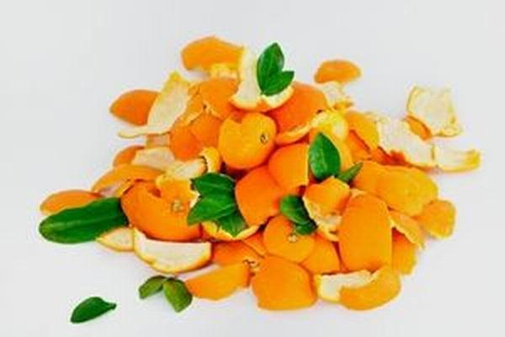
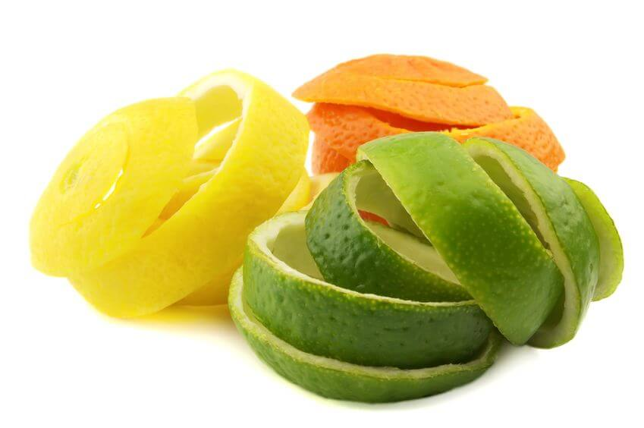
CITROFLAVONOIDE

Slide 10
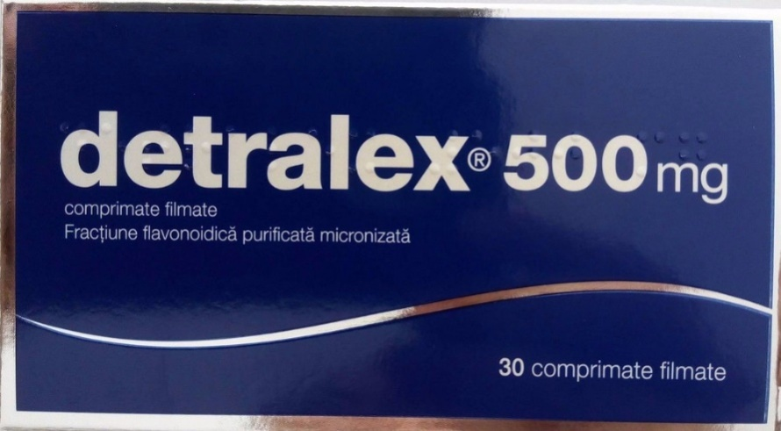
CITROFLAVONOIDE
insuficienţa veno-limfatică
senzaţie de greutate la nivelul picioarelor
sindromul picioarelor neliniştite
criza hemoroidală
vasoprotectoare
FITOMEDICAMENT

Slide 11
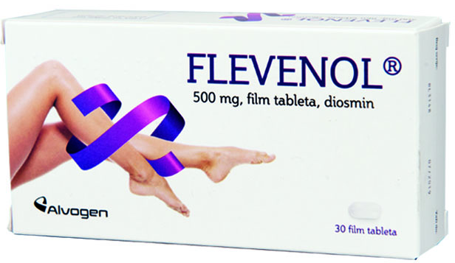
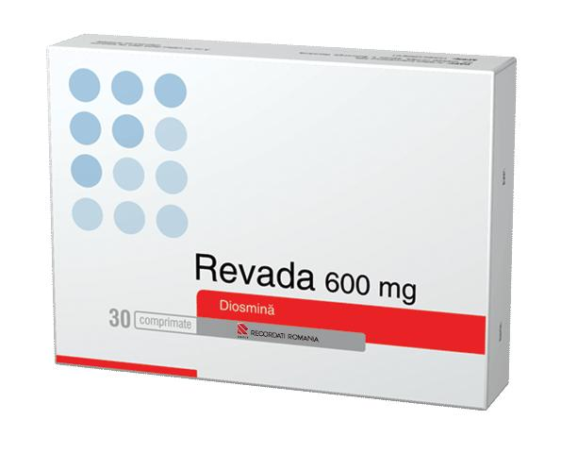
FITOMEDICAMENTE

Slide 12
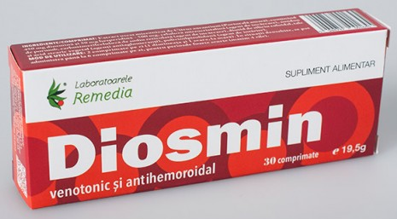
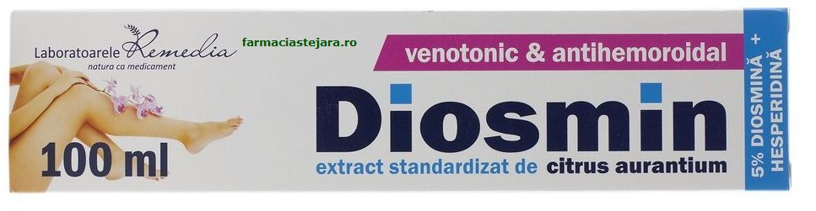
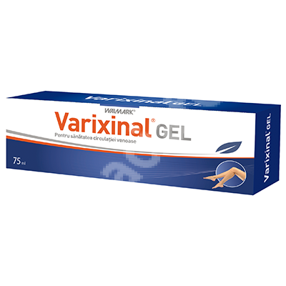
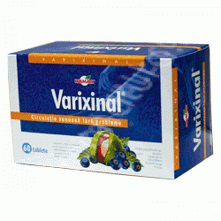
SUPLIMENTE

Slide 13
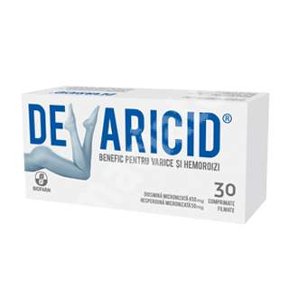
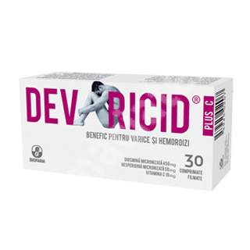
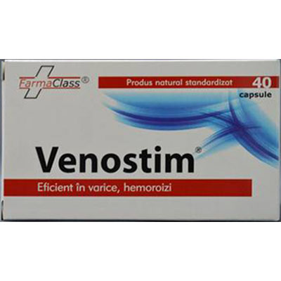
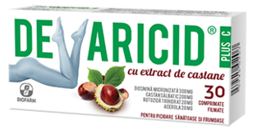
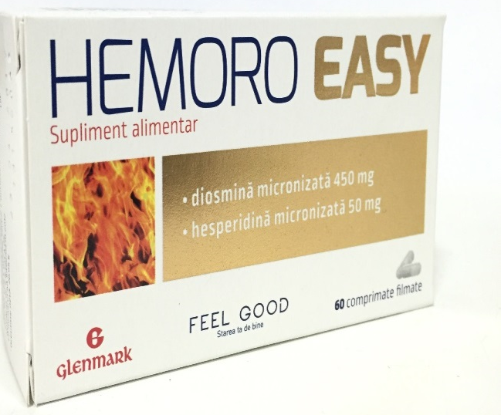
SUPLIMENTE

Slide 14

IZOFLAVONE
Acțiune estrogenică

Slide 15
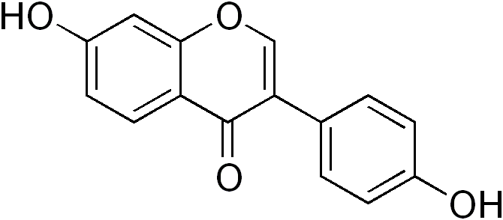
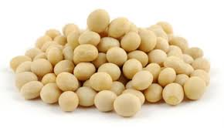
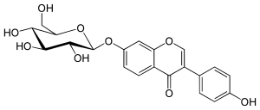
daidzeina
daidzina

Slide 16


genisteina
genistina

Slide 17



Biochanina A
puerarina

Slide 18

SIMILITUDINE STRUCTURALĂ
ESTROGEN - LIKE
activarea receptorilor estrogenici

Slide 19






TULBURĂRI DE CLIMACTERIU

Slide 20


Slide 21




Extract vegetal
flora
intestinală
genisteină
daidzeină
Metabolit activ

Slide 22

genistina
daidzina
flora intestinală
genisteină
daidzeină
flora intestinală
Metabolit activ

Slide 23

flora intestinală (Bifidobacterii, Bacterioides);
antibioterapia
rasa – populaţia asiatică > populaţia europeană
lactuloza - ↑ producţia de equol

Slide 24
SUBSTANȚĂ | MECANISM | DOVEZI EXPERIMENTALE
ANTIBACTERIENE | antibacteriene afectează flora colonului răspunzătoare de metabolizarea izoflavonelor | hidroliza heterozidelor agliconi cu acţiune > heterozide
ANTIDIABETICE | necunoscut | puerarina efect hipoglicemiant
BENZODIAZEPINE | neclar | puerarina ↓ eficacitatea benzodiazepinelor
ANTICOAGULANTE, ANTIAGREGANTE PLACHETARE | neclar | ↑cresc tendinţa la sângerare
DIGOXINA | biochanina inhibitor P-glicoproteina | ↑Cp a digoxinei → ↑ reacţii adverse
Interacțiuni medicamentoase IZOFLAVONE

Slide 25
SUBSTANȚĂ | MECANISM | DOVEZI EXPERIMENTALE
FEXOFENADINĂ | biochanina inhibă activitatea OATP, și a P-glicoproteinei | ↓ biodisponibilitatea
CHIMIOTERAPICE (PACLITAXEL) | biochanina A Inhibă P-glicoproteina | ↑ Cp a paclitaxelului
TAMOXIFEN | neclar | ↓ sau ↑activitatea tamoxifenului dependent de doză, statusul estrogenic (pre- sau post menopauză)
TEOFILINĂ | Inhibitor CYP1A2 | genisteina, equol ↑ Cp a teofilinei

Slide 26

TRIFOLII PRATENSIS FLOS
estrogenică
Biochanina A
tulburări asociate menopauzei
Ca, Cr, P, K, Mg, vit. C, B1, B3
Genisteina
Daidzeina

Slide 27

Alte acţiuni terapeutice
ulei volatil
esteri
hidrocarburi
cianheterozide
saponozide
cumarine
antispastică
antiinfecţioasă
antivirală
antitusivă
expectorantă
infecţii respiratorii

Slide 28

antiinflamatoare
analgezică
Acid salicilic
afecţiuni reumatismale
Saponozide triterpenice
Flavone
AFC-uri
diuretică
detoxifiantă
hipocolesterolemiantă
antioxidantă

Slide 29

Interacţiuni
dicumarol
ANTICOAGULANTE ORALE
ASPIRINĂ
↑ riscul de sângerare
biochanina
Cp. DIGOXINĂ

Slide 30


Contraindicaţii
pentru asociere în alte tipuri de afecţiuni
Cancer mamar
Cancer uterin
Copii în perioada de creştere

Slide 31




Ceaiuri monocomponnente

Slide 32





Extract standardizat min. 8% izoflavone
Suplimente
pv/extracte

Slide 33



SOYAE SEMEN
ameliorarea simptomelor vasomotorii;
inhibă resorbţia osoasă;
↓ rezistenţa la insulină;
↓ riscul cardiovascular (↓LDL- colesterolul);
↑ producţia de colagen, acid hialuronic (atrofie vaginală)
izoflavone (genistină, daidzină, genisteină, daidzeină)
fosfolipide, fitosteroli
ulei gras (acid linoleic, linolenic)
tiramină (produse fermentate)
Studii experimentale (animale de laborator)
la doze mari – hiperplazie endometrială

Slide 34


Slide 35
Interacţiuni
CAFEINĂ
HORMONI TIROIDIENI
  metabolizarea
  inhibă tiroid-peroxidaza (↓ Cp);
  absorbția levotiroxinei
  Produse fermentate din soia (sos de soia, natto) - ↑ tiramină, crize hipertensive
Antidepresive IMAO

Slide 36
efectul anticoagulantelor (warfarină) – natto, ulei de soia, lapte de soia, proteine din soia;
sursă de vitamină K.

Slide 37







Suplimente cu pv/extract

Slide 38

PUERARIAE RADIX (KUDZU)
Compoziţie
izoflavone
(puerarină, daidzină)
cumarine
triterpene
ulei volatil
hipoglicemiant;
hipolipemiant;
antihipertensiv (blocarea canalelor de calciu);
↓ resorbţia osoasă.
Hepatotoxicitate (studii controversate);
Nu se administrează înainte de intervenţii chirurgicale (risc ↑ de sângerare);
Hiperplazie endometrială (la doze mari).

Slide 39





PROANTOCIANI
(LEUCOANTOCIANI)

Slide 40
PROANTOCIANI MONOMERI

Slide 41


Slide 42

PROANTOCIANI OLIGOMERI
proantocianii condensaţi cu cateholii sunt consideraţi adevăratele vitamine P, sunt de 1000 de ori mai activi decât flavonele

Slide 43

ANTIHIPERTENSIVĂ
PROANTOCIANI – acțiuni specifice
ANTIARITMICĂ
ANTIMUTAGENĂ
HIPOCOLESTEROLEMIANTĂ

Slide 44

VACCINI MACROCARPI FRUCTUS
Proantociani oligomeri – A2, B, B4
Flavone – derivaţi de cvercetol, kempferol, miricetol
Cumarine (cumarină, scopoletol), triterpene
AFC (acid clorogenic, acid galic, acid siringic, acid ferulic, acid elagic)
Antociani (derivaţi de peonidol şi cianidol)
Oligozaharide
(derivaţi de galactoză, manoză, arabinoză)

Slide 45
Tratamentul şi profilaxia infecţiilor urinare cu
Escherichia coli

Slide 46


Fimbrii se leagă de resturi de galactoză, manoză
celule uroepiteliale, perineu şi vagin
Biofilm rezistent la antibiotice !!!
Escherichia coli uropatogenă

Slide 47

Proantociani, oligozaharide
Mecanism de acţiune
inhibă aderarea bacteriei E.coli la nivel uroepitelial – proantociani tip A > proantociani tip B
nu prezintă efect antibacterian, nu inhibă dezvoltarea bacteriei
menţin pH vaginal normal
Asocieri
(infecţii urinare)
litiază renală (conţinut ↑ de acid oxalic)

Slide 48







Suplimente

Slide 49

PINUS MARITIMAE CORTEX
Pycnogenol
(extract standardizat în proantociani)
insuficienţă veno-limfatică, fragilitate capilară;
diabet zaharat şi complicaţii (retinopatie diabetică);
hipertensiune arterială;
hipercolesterolemie;
tulburări de climacteriu.

Slide 50





Suplimente

Slide 51



EUTERPE OLERACEA
Fructe de acai
12,89 mg/g proantociani oligomeri
antociani, flavone
Antioxidant

